Slide 1
КАКО СЕ ПРИРОДА ОБНОВИЛА
ЗА ВРЕМЕ ПАНДЕМИЈЕ
Данијела Крговић

Slide 2
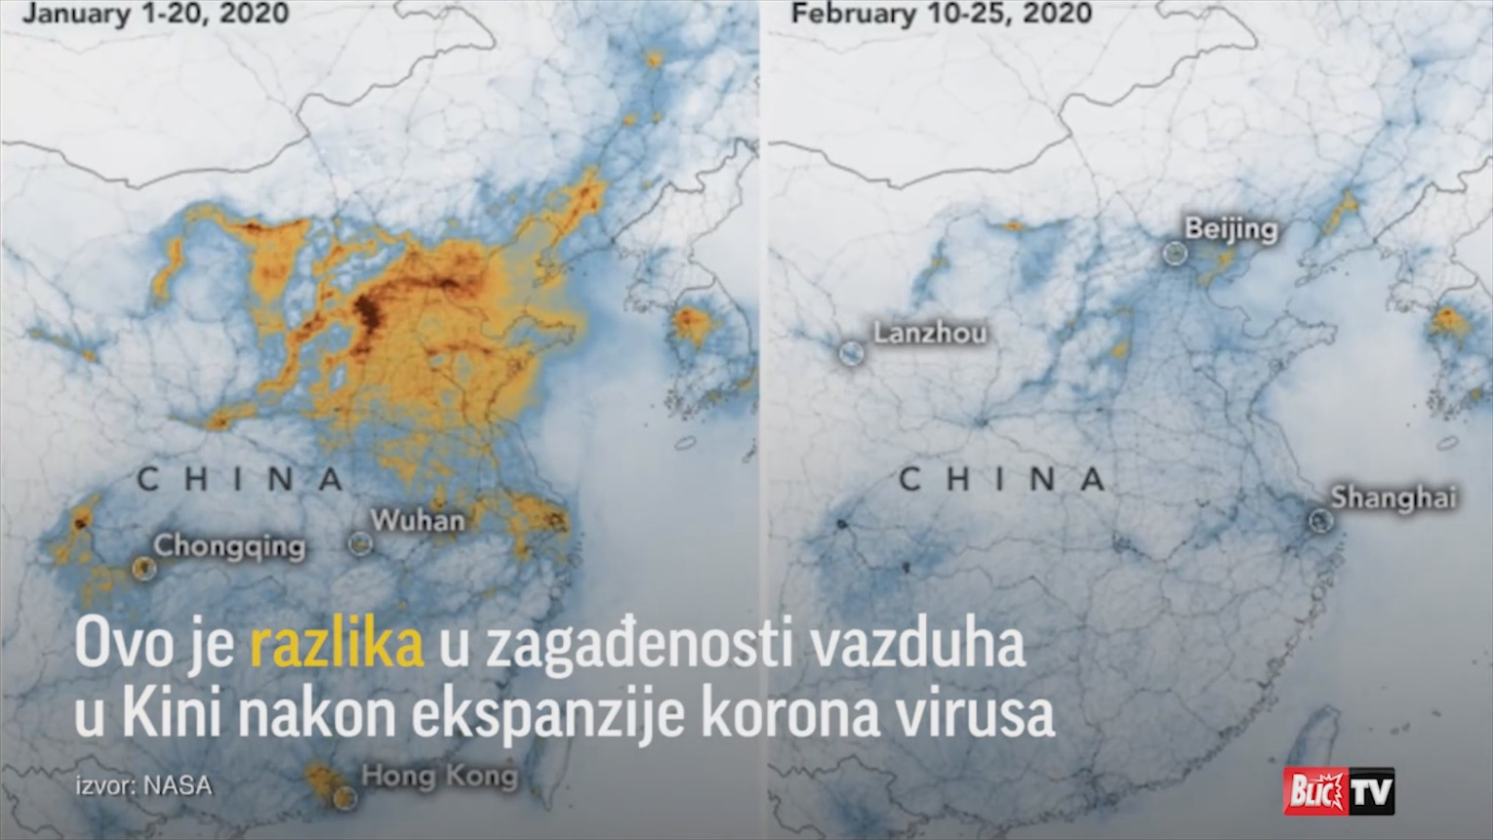
Otkad su ljudi u karantinu, PRIRODA SE OPORAVLJA, a ovo je najbolji dokaz za to
https://www.blic.rs/slobodno-vreme/otkad-su-ljudi-u-karantinu-priroda-se-oporavlja-a-ovo-je-najbolji-dokaz-za-to-video/v84sx6n

Slide 3
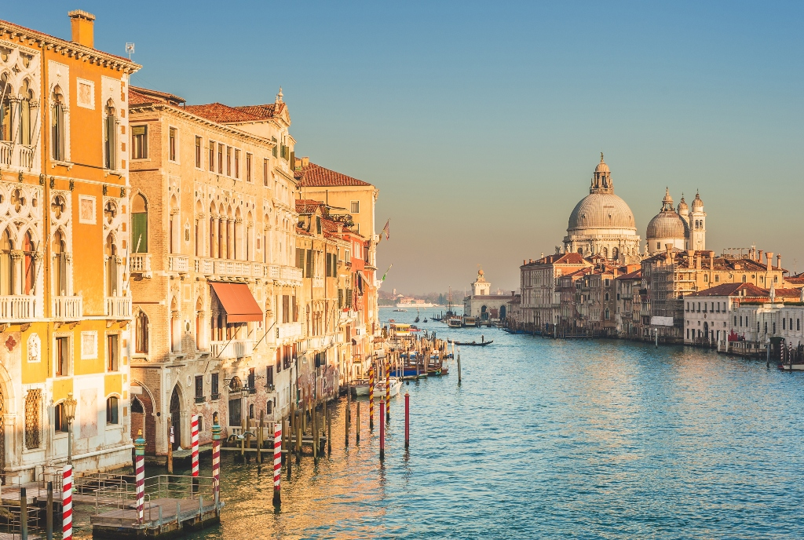
Ljudi u izolaciji, Venecija u punom sjaju: Dok korona drži Italiju pod ključem, voda u kanalima izgleda čistije nego proteklih decenija
https://www.nationalgeographic.rs/vesti/14944-ljudi-u-izolaciji-venecija-u-punom-sjaju-dok-korona-drzi-italiju-pod-kljucem-voda-u-kanalima-izgleda-cistije-nego-proteklih-decenija.html

Slide 4
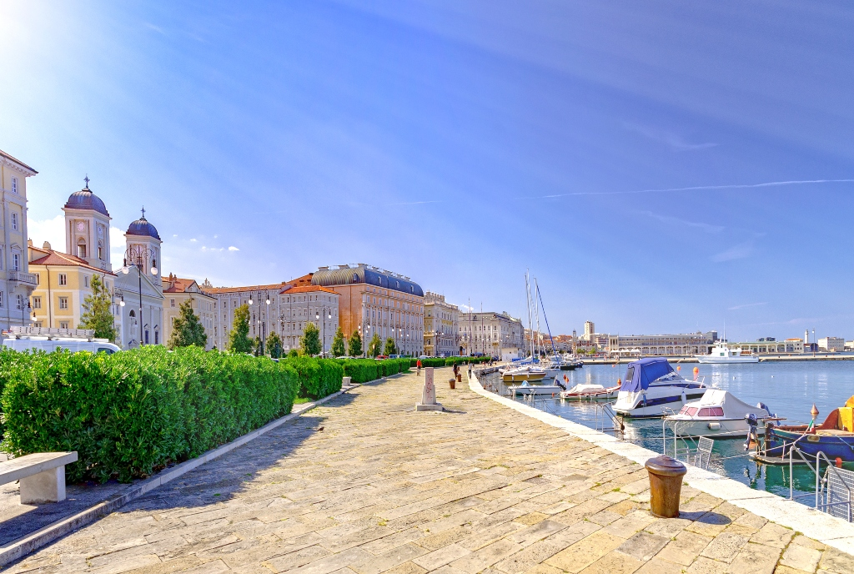
Neočekivan uticaj virusa korona na životnu sredinu
https://www.nationalgeographic.rs/vesti/14968-neocekivan-efekat-virusa-korona.html

Slide 5
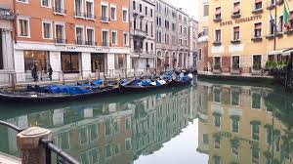
Venecija ovo nikad nije doživela
https://www.youtube.com/watch?v=wBTyccfIO-U
https://www.youtube.com/watch?v=BfRjsJAW410

Slide 6
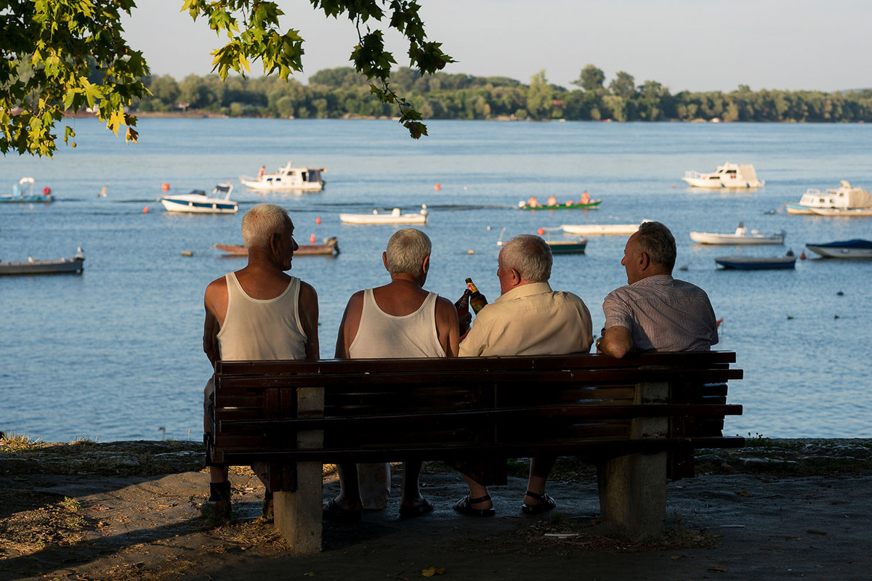
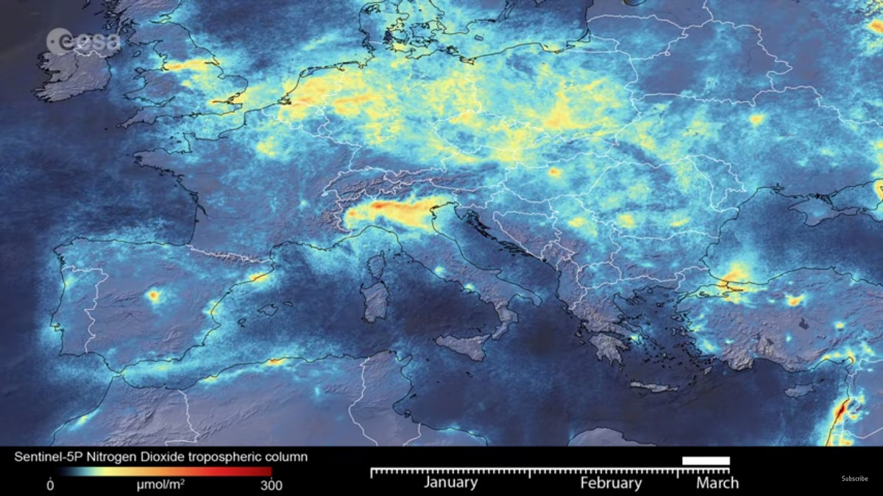
Priroda i društvo tokom i nakon koronavirusa
https://www.masina.rs/?p=12686

Slide 7
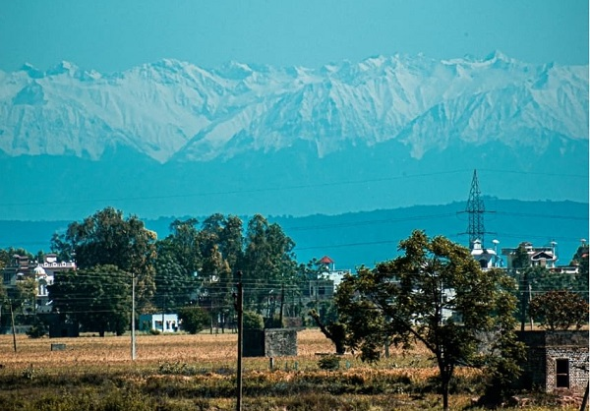
Nakon 30 godina ponovo vide Himalaje
http://www.teleporter.rs/sr/aktuelno/1664/Nakon-30-godina-ponovo-vide-Himalaje

Slide 8
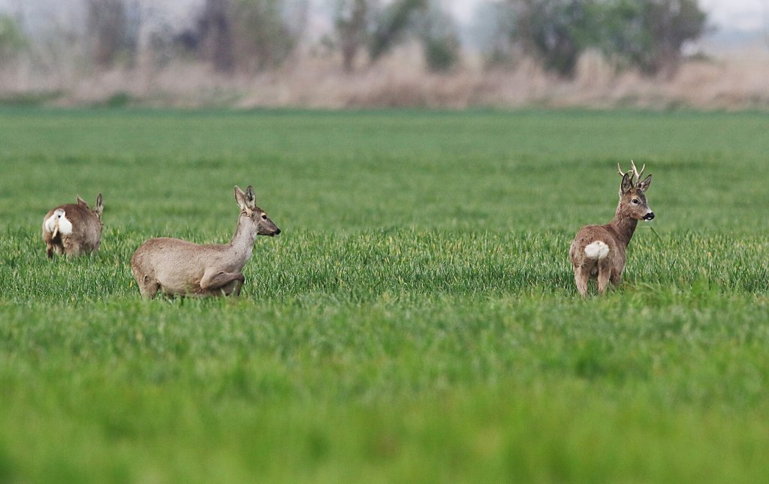
ŠTA SE TO POJAVILO U NOVOM SADU?! Ovo nikada niste videli u ovom gradu! Priroda se obnavlja!
https://informer.rs/galerija-fotografija/509103/2118/sta-pojavilo-novom-sadu-ovo-nikada-niste-videli-ovom-gradu-priroda-obnavlja-foto?c=3

Slide 9
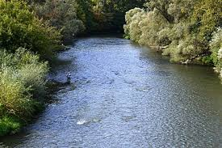
Prilog RTVKV Priroda se oporavlja u doba korone
https://www.youtube.com/watch?v=329SxMCa8LU&feature=youtu.be

Slide 10
Ovaj virus nas je naučio da još više cenimo i čuvamo ono što imamo – da je svaki trenutak sa porodicom dragocen, da smo životinjama potrebniji više nego ikada pre, jer zavise od nas, da je prirodi potreban odmor od naših redovnih aktivnosti kojima joj nanosimo štetu i da je jedini način da sprečimo naredne pandemije – promena našeg odnosa prema prirodi i životinjama.

